Slide 1
Klassifikationsfrågor
RDK:s fortbildningsdagar Quality Hotel View Hyllie
21-22 Mars 2024
Christian Francke UHS/KLT
Olafr Steinum

Slide 2
Svaren på dessa kommande frågor gäller före 2024-03-23, med de kunskaper som finns i frågornas texter. Svaren gäller alltså inte i andra sammanhang där mer information finns.

Slide 3
Förutsättningar
Sjukdomsklassifikation är ingen exakt vetenskap.
Att klassificera sjukdomar, vårdkontakter och vårdåtgärder är en pragmatisk metod att på bästa sätt sortera vårdkontakter för statistiska sammanställningar.

Slide 4
Förutsättningar
Läkaren (alternativt annan patientansvarig sjukvårdspersonal) dokumenterar i patientjournalen och anger huvuddiagnosen i klartext. Även aktuella bidiagnoser ska dokumenteras.
Diagnoserna kodas enligt ICD-10-SE av kodare (eller av ansvarig sjukvårdspersonal).
Diagnoskoder i ICD-10-SE är standardiserade koder för statistiskt bruk och ersätter inte en textbaserad diagnosformulering.
Kodrubriken ”annan specificerad” för många koder med fjärdetecken .8 ska alltid vara specificerad i journaltexten. (Ingen patient har ”annan” sjukdom!)
Kodrubriken ”ospecificerad” eller ”UNS” för många koder med fjärdetecken .9 anger att den aktuella sjukdomen inte är närmare specificerad i journaltexten.

Slide 5
Fråga 1
Hur ska man koda när en patient har pneumoni med flertalet olika agens samtidigt, exempelvis patient med pneumoni orsakad av Haemophilus influenzae samt Streptococcus pneumoniae?
Svar: Det enklaste vore att välja en av dom som huvuddiagnos, t.ex. J13.9 eller J14.9 och lägga till den andra som bidiagnos

Slide 6
Fråga 2
Hur ska man koda aterom? Enligt våra lathundar ska det vara L72.1, men när man söker på aterom på Internetmedicin kommer inte L-koden upp som ett förslag, utan däremot D23.9.
Så vilken kod ska vi välja och varför, finns det olika situationer där den ena ska användas men inte den andra?
Svar: Internetmedicin anger under Aterom (talgkörtelcysta) även Triklemmal cysta, som kodas L72.1.
Notera att ett aterom inte är en infektion och ska inte kodas under L08

Slide 7
Fråga 3
Patient med infekterad piercing/hud på kinden. Hittar kod för infektion i hud (L08.8) och främmande kropp i mjukvävnad (M79.5) men dessa koder går inte att koppla ihop med åtgärden EKC10 (Avlägsnande av främmande kropp från kind). Fel koder? Förslag på andra koder/kombinationer?
Svar: L08.8 är Andra specificerade infektioner i hud och underhud.
Med ”andra specificerade” menas andra än de som är beskrivna L00.9 till L08.7.
Infekterad piercing klassificeras som en posttraumatisk sårinfektion, T79.3

Slide 8
Fråga 4
Stämmer det att det numera INTE finns några diagnoser som ALLTID måste vara med i en epikris som bidiagnos? (Exempelvis diabetes, gammal hjärtinfarkt, bipolär sjukdom osv., där en patient med kroniska sjukdomar varit inlagd för en operation.) Vad avgör i så fall om en diagnos ska vara med eller inte? (Ifall t.ex. hjärtsvikt påverkat narkosbedömningen, men detta inte nämns av läkare eller är alldeles uppenbart?) Förtydliga gärna detta
Svar: Ja, det stämmer. Det som ska kodas är det som har haft betydning vid vårdkontakten. Och betydelsen ska på något sätt dokumenteras/framgå av journaldokumentationen.
Hos en diabetiker med en fotledsdistortion som bandageras, är knappast diabetes relevant som bidiagnos. Om anestesiologen anser att hjärtsvikt eller diabetes har betydelse, måste det dokumenteras. Journalen, diagnoslistan och koderna ska kunna förstås och utvärderas även av personer utan medicinsk specialkunskap.

Slide 9
Fråga 5
Hos oss dubbelregistreras cytostatikabehandling (Z51.1). Vi registrerar detta vid läkarbesök där man kollar om patienten är i skick för att få tänkt behandling. Därefter ges själva behandlingen vid ett separat sköterskebesök och vi kodar då åter med Z51.1.
Fråga: Bör det inte vara mer rimligt att koda läkarbesöket med aktuell cancerdiagnos i stället? Eller har detta något syfte av statistiska skäl att man bör koda även läkarbesöket med cytostatikabehandlingen (Z51.1) trots att den inte ges under detta besök?
Svar: Kontakten hos läkaren som bedömer patientens sjukdom, kodas på sjukdomen.
Z51.1 Kemoterapi mot tumör, används i de fall där pat enkom kommer för att bli behandlad med cytostatika, vilken patienten inte kan administrera själv i hemmet. Utredning och bedömning ligger utanför Z51.1

Slide 10
Fråga 5 forts DRG 82 Tumör i andningsorgan
Exempel från VGR ca 2010
Antal patienter
Kostnad per patient i 1000 kr

Slide 11
Fråga 5 forts DRG 82 Tumör i andningsorgan
Exempel på vårdtillfällen med tumörsjukdom som har kort vårdtid:
Anemi, kommer endast för blodtransfusion
Neutropen feber
Illemåande efter cytostatikabehandling
Inlagd för kemoterapi ett – två dygn
Diarre
Dessa vårdtillfällen ska ha annan huvuddiagnos än tumörsjukdom, och grupperas till andra DRG

Slide 12
Fråga 6
Bakgrund: Patienten i fråga kom först in med läkemedelsintoxikation i suicidsyfte. Patienten fick behandling och skrevs ut (kodning vid den vårdkontakten bör ha varit T50.9 + ATC-kod för Ipren + X64.99). Återkom någon dag senare med gastrointestinal blödning som bedöms bero på den tidigare intoxikationen.
Förslag 1: Ska intoxikationen vara huvuddiagnos (med K92.2 gastrointestinal blödning som bidiagnos) även under den andra vårdkontakten, fast själva intoxikationen ansågs färdigbehandlad under den första vårdkontakten och inget nytt har tillkommit (inget nytt intag av Ipren) enligt dokumentationen i den andra vårdkontakten?
Förslag 2: Alternativt kan man koda den gastrointestinala blödningen (K92.2) som huvuddiagnos och Z91.5A (suicidförsök i den egna sjukhistorien) som bidiagnos.
Förslag 3: Ett alternativ som känns lite tveksamt är att koda K92.2 + X64.99 + ATC-kod för Ipren. Finns det ett bättre sätt att koda sambandet mellan intoxikationen och blödningen än de förslag jag har räknat upp? Eftersom blödningen beror på en intoxikation i suicidsyfte känns det inte rätt att koda blödningen som läkemedelsbiverkan eftersom patientens intag av Ipren inte var i terapeutiskt bruk. Blödningen går inte heller att koda som en komplikation då komplikationskoderna i klassifikationen i huvudsak är relaterade till komplikationer till vård, inte komplikationer till sjukdomar eller till missbruk av medicin.

Slide 13
Fråga 6 forts
Hur kodar man att en patient söker vård för en gastrointestinal blödning som har uppkommit på grund av en tidigare (nylig men färdigbehandlad) intoxikation med Ipren (suicidförsök)?
Svar: K92.2 Gastrointestinal blödning, ospecificerad (eller eventuellt mer specifik kod, som t ex K26.0, om endoskopiberättelsen visar en mer specifik lokalisation för blödningen)
X60.- Avsiktligt självdestruktiv handling genom förgiftning med och exponering för smärtstillande läkemedel av icke-opioidkaraktär, febernedsättande medel och medel mot reumatism
Z91.5A Suicidförsök i den egna sjukhistorien

Slide 14
Fråga 7
Orsakskoder: a) Vilken yttre orsakskod används när patienten färdats på åkmadrass/snowracer och åkt in i annan person?
b) Vilken yttre orsakskod används när patienten färdats på åkmadrass/snowracer och krockat med fast stående föremål (husvägg/träd)?
Svar: Den som åker på åkmadrass/snowracer är en ”fotgängare” och kodas som en sådan.
W03 Annat fall i samma plan genom kollision med eller knuff av annan person
W22 Slagit sig mot eller träffad av andra föremål
Notes:
GH det kan inte vara en transport olycka eftersom inget fordon är inblandat. Blir W51
Pedestrian injured in transport accident
(V01-V09) Excl.:collision of pedestrian (conveyance) with other pedestrian (conveyance) (W51)

Slide 15
Fråga 8
Hur kodar man en förändring i urinblåsa med låg malignitetspotential (LMP)?
Svar: Man skulle kunna använda samma synsätt som för cellförändringar i kvinnliga genitalia, alltså N87 för lågmalignitet, men det finns inga lämpliga koder. WHO ICD-10 föreslår för ”Polyp bladder” att koda som tumör av osäker eller okänd natur, D41.4
Det verkar som man har ett PAD-svar i frågan, och då blir det D41.4A i Sverige

Slide 16
Fråga 9
Vid koloskopi: Bör man koda polyp, där det inte framgår om den är benign eller malign, med D37 eller ska man koda utifrån lokalisation, t.ex. K63.5 – Polyp i tjocktarm, K62.1 – Rektalpolyp? Det framgår sällan av skopiberättelsen om polypen är hyperplastisk eller metaplastisk, det brukar man få veta när PAD anländer flera veckor senare. En vanlig diagnosformulering är ”Utbredd polyp i colon ascendens” – hur ska man koda det?
Svar: Man kodar läkarens formulering. Alltså ”polyp i colon” K63.5
Men om man med ”Utbredd polyp” menar adenom blir det D12.6

Slide 17
Fråga 10
a) Två cancrar i samma bröst, t.ex. klockan 10 och klockan 2 i samma bröst. Två koder eller inte? C50.4 + C50.2?
b) Bröstcancer mellan klockan 11 och 3, hur kodar man den?
c) Bröstcancer som ligger klockan 12, 3, 6 och 9, hur kodas de?
d) Z80.3 Malign tumör i bröstkörtel i familjeanamnesen Vad innefattar familjeanamnesen? Föräldrar, syskon, fastrar/mostrar, förstagrads- och andragradssläktingar?
Svar: a) Ja
d) Vad anges av läkaren? Vad vill läkaren att ska rapporteras?
b) – c) Se nästa sida ->

Slide 18
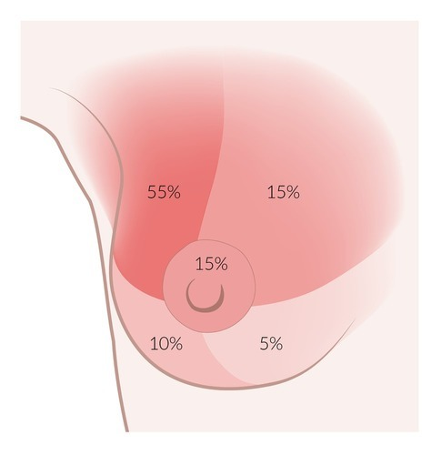
Fråga 10 forts
C50 Malign tumör i bröstkörtel
C50.0 Malign tumör i bröstvårta och vårtgård
C50.1 Malign tumör i centrala delen av bröstkörteln
C50.2 Malign tumör i övre inre kvadranten av bröstkörteln
C50.3 Malign tumör i nedre inre kvadranten av bröstkörteln
C50.4 Malign tumör i övre yttre kvadranten av bröstkörteln
C50.5 Malign tumör i nedre yttre kvadranten av bröstkörteln
C50.6 Malign tumör i axillary tail of breast (axillflik)
C50.8 Malign tumör i bröstkörtel med övergripande växt
C50.9 Ospecificerad lokalisation av malign tumör i bröstkörtel
C50.6
C50.6
C50.4
C50.2
C50.2
C50.4
C50.1
C50.1
C50.5
C50.3
C50.3
C50.5

Slide 19
Fråga 11
En patient som vårdas inneliggande inom psykiatrin p.g.a. psykos och är gravid, ska man då koda att patienten är gravid med koden Z33.9. Patienten har en psykossjukdom i botten.
Svar: Här gäller fortfarande regeln om O-kod först. Således O99.3 + kod för psykossjukdomen

Slide 20
Fråga 12
Hur kodar man causa socialis? T.ex. när det gäller en patient med ett allvarligt missbruk som lever i total misär i hemmet, där man gör en vårdplanering p.g.a. att man anser att patienten inte kan bo under de omständigheterna och det då har påverkat vårdtillfället. Hittar ingen kod som beskriver detta på ett bra sätt. Finns koder som beskriver problem med bostadsförhållande, inkomst, social situation men ingen som innefattar allt (misär).
Svar: Causa socialis sammanfattas nog under Z59 Problem som har samband med bostadsförhållanden och ekonomiska omständigheter. Kanske använda Z59.9 eller .8?

Slide 21
Fråga 13
Patient som ska genomgå en planerad ECT-behandling, sövning påbörjas men patienten blir inte tillräckligt sövd och behandlingen kan därför inte genomföras och då avbryts behandlingen. Hur ska man koda det? Vi har som förslag att man då använder T88.8 + Y66.9, är det rätt? Eller finns det ett bättre sätt att koda det på?
Svar: Huvuddiagnos är orsaken till att patienten ska behandlas. Därefter kodas att behandlingen inte genomförts p.g.a. kontraindikation Z53.0
Därefter specifikation av händelsen. I detta fall är det troligen faktor hos patienten och inte fel hos sjukvårdande behandlare, varför Y66 inte är korrekt. Kanske man kan koda T88.5 Andra komplikationer till anestesi + X58.9?

Slide 22
Fråga 14
När man ska koda Alzheimer F00.9 måste man då ha både F00.9 och G30.9? Kan man bara ha Alzheimerdiagnosen? Demens ingår väl alltid i Alzheimer så varför måste man ha båda koderna?
Svar: Med ”Alzheimer”, menar du då den neurologiska sjukdomen eller demensen (manifestationen)?
Man kan ha Alzheimers sjukdom utan att det ännu har utvecklats demens!

Slide 23
Fråga 15
Ska vi koda Prodromal Alzheimer med tidig debut med: G30.9 Alzheimers sjukdom med tidig debut eller G30.8 Annan specificerad form av Alzheimers sjukdom
Svar: Vad menas med Prodromal Alzheimer?
Klassifikationen skiljer mellan Tidig, Sen och Annan debut.
Vad är ”Annan” i denna sammanhangen?

Slide 24
Fråga 16
En patient som missbrukar kratom, 1 kg i månaden. Det vanligaste ämnet som finns i kratom är mitragynin men kratom kan innehålla olika verksamma substanser. Det är inte olagligt i Sverige att importera kratom då det inte är narkotikaklassat ännu. I låg dos har det uppiggande effekt likt kokain men i stora doser så har det en dövande effekt som morfin. Det är även beroendeframkallande. Hur ska vi koda detta beroende?
Svar: F19.2 Beroende av flera droger i kombination och av andra psykoaktiva substanser

Slide 25
Fråga 17
Vi har försökt hitta rätt kod för Hajdu Cheney syndrom. Vi har landat i förslagen Q87.5 eller Q87.8, men vi är kanske helt ute och cyklar?
Svar: USA ICD-10-CM föreslår Q78.8 Other osteochondrodysplasias
Orphanet och ICD-11 föreslår kod motsvarande M89.5 Osteolysis
(Q87.- Other specified congenital malformation syndromes affecting multiple systems)
(Epidemiology: Less than 100 cases are confirmed to date.)

Slide 26
Fråga 18
Hur klassificerar man när man följt ett tillstånd med kontroller, men som läkt ut spontant utan insatt behandling? Tillstånd i sjukhistorien (Z86/Z87) eller räknar man exspektans som en behandling och klassificerar på Z09.8 kontrollundersökning efter annan behandling för andra tillstånd?
Svar: Ja, expektans är också en form för behandling. Koda kontroll med Z09.- + kod för sjukdomen som försvann

Slide 27
Fråga 19
I ICD-10-SE har Di Georges syndrom koden D82.1. På Socialstyrelsens sida för sällsynta hälsotillstånd anges två koder Q93.5 Andra deletioner av del av kromosom och D82.1. Ska man använda både D82.1 + Q93.5 för att klassificera Di Georges syndrom?
Svar: Q-koden anger att det rör sig om en genetisk rubbning, men syndromet har en specifik kod i ICD-10 (även internationellt), så vi föreslår D82.1 Di Georges syndrom. (Detta ändras sannolikt i ICD-11)
22q11-deletionssyndromet - Socialstyrelsen

Slide 28
Fråga 20
Kemisk peritonit orsakad av navelvenskateterperforation?
T81.6 Akut reaktion på främmande substans som oavsiktligt kvarlämnats under ingrepp
K65.0 Akut peritonit
Y60.6 Skärskada, punktion, perforation eller blödning oavsiktligt tillfogad under kirurgisk och medicinsk behandling - Under aspiration, punktion och annan kateterisering
Svar: Diskussion! Här har vi två tillstånd. Vilken som ska rapporteras som huvudtillstånd får avgöras av läkaren.
K65.8 (Kemisk peritonit)
T81.2 (Perforation) + Y60.6 Tillfogad under kateterisering
Men om peritoniten bedömdes som en direkt konsekvens av perforationen (exempelvis peritonit pga blödning) kan ett alternativ vara: T81.2 K65.8 Y60.6 Komplikationen är perforationen som leder till en blödning i buken som ger peritoniten
S35.8 Skada på andra blodkärl på buknivå, bäckennivå och nedre delen av ryggen
kan också vara ett alternativ för att beskriva vad det var som skadades

Slide 29
Fråga 21
Patient kommer enbart för att få strålbehandling. På grund av maskinfel kan behandling inte genomföras.
a) Ska C-kod eller Z51.0 användas som huvuddiagnoskod före Z53.8 Åtgärd ej genomförd av andra specificerade skäl?
Svar: Z51.0 + Z53.8
Eventuellt kan C-kod användas som bidiagnos
b) Om man vid samma tillfälle utför ett kontrollbesök och provtagning i stället, anger man då endast C-kod?
Svar: Ja

Slide 30
Fråga 22
Patient som kommer på kontroll på diabetesfotmottagning. Behandlat fotsår är läkt.
Om patienten fortfarande har diabeteskomplikationen som föranlett fotsåret - räknas det då som kroniskt tillstånd och ska klassificeras på diabeteskomplikationen eller kan man klassificera på Z09?
Svar: Varför kommer patienten? Avsikten med kontakten denna gången var (slut)kontroll av fotsåret. Z09.- + kod för fotsåret som nu är utläkt
Diabetes mellitus med kärlkomplikation blir bidiagnos

Slide 31
Fråga 23
ARDS klassificeras på J80.9 Akut andningssviktsyndrom hos vuxen. Men hur klassificerar man Acute Respiratory Distress Syndrome hos barn (pARDS)?
Svar: Man kallar det ofta för IRDS eller bara RDS. Kodas P22.0
Om det är ett barn som inte är nyfödd, kodar man med koder för vuxna

Slide 32
Fråga 24
Kan man använda Z13.5 Riktad hälsokontroll avseende ögon- och öronsjukdomar i följande fall?
Patient med juvenil polyartrit, ANA-positiv, RF-negativ kommer till "uveamottagning" på ögon då alla i patientgruppen screenas på grund av risken för ögonsjukdom. Aldrig haft irit. Inga problem med ögonen. Undersökning utan anmärkning, inga tecken till irit. Planerar ny screening om sex månader.
Svar: Detta är en återkommande fråga: Orsaken till undersökning hos ögonläkaren är polyartriten, som blir huvuddiagnoskod under förutsättning att ögonundersökningen visar helt normala förhållanden.
Se även Fråga 25

Slide 33
Fråga 25
Patient med polyartrit som behandlas med Plaquenil, följs på ögonmottagningen årligen enligt PM för kontroller/ögonstatus för att se så patienten inte utvecklat någon ögonsjukdom. Hur kodas besöket på ögonmottagningen?
Svar: Se även Fråga 24. Detta är en återkommande fråga: Orsaken till undersökning hos ögonläkaren är polyartriten, som blir huvuddiagnoskod under förutsättning att ögonundersökningen visar helt normala förhållanden

Slide 34
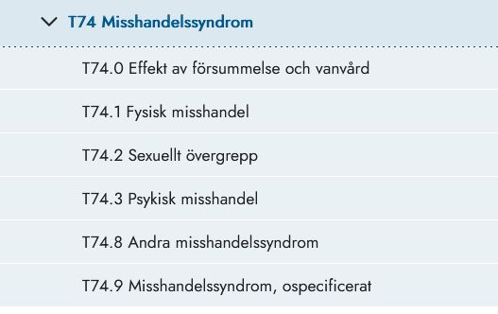
Fråga 26
Nationellt centrum för kvinnofrid har en guide för omhändertagande efter sexuella övergrepp: Guide för omhändertagande efter sexuella övergrepp (NCK) (uu.se) På sidan sju finns en enkel lathund över klassificering där T74.2 Sexuellt övergrepp anges som den kod som beskriver just sexuella övergrepp. T74 står för misshandelssyndrom. Är inte T74.2 tänkt att endast användas vid återkommande övergrepp och att enskilda övergrepp bör klassificeras på tillstånd/skada med Y05 Sexuellt övergrepp genom våld eller hot som orsakskod?
Svar: Frågeställaren har tolkat frågan rätt.
Misshandelsyndrom kodas T74.- Detta gäller även T74.2

Slide 35
Fråga 27
Hur ska man tänka i de fall då barn remitteras till specialistvården för symtom som inte inneburit besvär och som är normalt förekommande, men som dock kan vara ett tecken på patologi och undersökningen visar att patienten inte behöver någon behandling eller behov av fortsatta kontroller. Klassificerar man det som rutinundersökning (Z01) eller som ett avskrivet misstänkt tillstånd (Z03)?
Exempel: a) Kontroll av nyupptäckt blåsljud. Inga kardiella besvär. Utredning med normalt hjärta och blåsljudet bedöms som fysiologiskt, vilket är förekommande hos 50–75 % av förskolebarnen.
b) Kontroll av nyupptäckt synnedsättning. Kontroll visar friska ögon, men en liten nedsättning som inte behöver korrigeras med glasögon. Kommer inte att ge några synbesvär och förväntas växa bort. Återgår till ordinarie kontroller i skolan.
Svar: a) Kodas på symtomet. Blåsljud som bedöms som benignt eller oskyldigt kodas R01.0
b) Om man påvisade någon anomali, som dock inte behöver korrigeras i nuläget, kan man koda H53.8 Andra specificerade synrubbningar

Slide 36
Fråga 28
Hur ser den rätta kodningen ut för venportsinfektion? ”Odling från venporten visar växt av Staphylococcus aerus, således venportsinfektion”. Hos oss gör vi på flera olika sätt, vissa använder t.ex. A099 och andra T827 + Y849.
Svar: A09.9 är ” Gastroenterit och kolit av ospecificerad orsak” och det passar väl inte här!
T82.7 Infektion och inflammatorisk reaktion orsakad av andra instrument, implantat och transplantat i hjärta och kärl
Y84.9 Medicinsk åtgärd, ospecificerad, som orsak till onormal reaktion eller sen komplikation hos patient utan anknytning till missöde vid tiden för åtgärden.
Men bättre med Y83.1 inopererad implantat
Koda även Staf aureus B95.6
Då blir det: T82.7 – B95.6 – Y83.1

Slide 37
Fråga 29
Ska man sätta koden för lungödem (J81.9) om patienten har vänsterhjärtsvikt (I50.1) eller ingår ödemet i sviktkoden?
Svar: Lungödem p.g.a. hjärtsvikt ingår i hjärtsviktkoden

Slide 38
Fråga 30
Om en patient har hypertoni som orsakat njursvikt, räcker det att koda med I12.0 Hypertensiv njursjukdom med njursvikt eller ska man även ta med en kod för den kroniska njursvikten?
Svar: Det beror på situationen. Om fokus för behandlingen är njursvikten ska den kodas separat.

Slide 39
Fråga 31
På psykiatrins baslista över KVÅ-koder som ska användas så finns exempelvis ZV054 (medverkan av närstående) med. Hur viktigt är det att denna och liknande koder från samma kapitel används vid öppenvårdsbesök inom psykiatrin?
Svar: Det måste beslutas av specialiteten lokalt
I baslistorna (https://www.socialstyrelsen.se/statistik-och-data/klassifikationer-och-koder/kva/) står:
"I detta dokument beskrivs en av nedan uppräknade förbund respektive yrkesföreningar gemensamt framtagen och förvaltad baslista med ett urval av KVÅ-koder som, om motsvarande åtgärd har förekommit vid besök i psykiatrisk öppenvård, alltid ska rapporteras till PAR. Baslistan utgör en gemensamt rekommenderad miniminivå för åtgärdsrapportering till PAR.”

Slide 40
Fråga 32
DT026 (ordination av läkemedel) finns inte med på psykiatrins baslista över KVÅ-koder som ska användas, men koden används frekvent av sjuksköterskorna när de träffar sina patienter för läkemedelsuppföljning av insatt medicinering. När är det viktigt att denna kod används inom psykiatrin?
DT003 Inställning och utprovning av läkemedel
Beskrivning
Tillförsel av läkemedel till exempel analgetikum, ACE-hämmare för att kontrollera patientreaktioner. Upptitrering av dos m.m. Särskild registrering av läkemedelsbehandlingen ska ej göras
DT026 Ordination av läkemedel
Beskrivning
Åtgärder i samband med insättning, utvärdering och utsättning av läkemedel. Innefattar t.ex. överväganden tillsammans med patienten, receptförskrivning, skriftliga instruktioner samt utvärdering av effekt och biverkningar. Aktuellt läkemedel kan anges med ATC-kod
Svar: Det måste beslutas inom psykiatrin lokalt

Slide 41
Fråga 33
Vilken åtgärdskod ska användas vid crosslinkbehandling? Vi har fått olika bud från olika håll och hoppas att ni kan hjälpa oss reda ut vad som är mest rätt. Någon tycker CGG10 Korrektion av keratokonus med termokauterisering, någon annan tycker CGG99 Annan rekonstruktiv operation på hornhinna eller sklera.
Vi har pratat med en läkare som utför crosslink (eller cxl som det också kallas) om hur behandlingen går till och hans förklaring var att nuförtiden använder man en lampa som utsöndrar värme och därmed uppstår en kemisk reaktion på hornhinnan. En annan läkare har berättat att termokauterisering är en gammal metod där man bränner med en typ av glödgad stav så hornhinnan drar ihop sig som en stekt biff. Läkaren hade (trots många års erfarenhet) aldrig sett detta själv men det gjordes tydligen för länge sen.
CGG10 är ju mer specifik så på så vis känns det bättre att använda den istället för CGG99, när det handlar om keratokonus, men är den bäst att använda trots att metoden termokauterisering inte används längre? Eller är det kanske dags att uppdatera kodtexten?
Vi har kollat med flera olika regioner och fått varierande svar, förutom CGG10 och CGG99 används även CGW99.
Svar: Detta är en fråga för ögonspecialiteten. Bör tas ett nationellt beslut inom specialiteten

Slide 42
Fråga 34
Patient som kommer in men en hjärnblödning som tolkas vara orsakad av hypertoni, hur kodas hypertoniblödning? Finns det någon specifik kod för detta eller kodas blödningen som huvuddiagnos och hypertoni som första bidiagnos?
Svar: Det rör sig således om en ”spontan” hjärnblödning hos patient med hypertoni och kodas som hjärnblödning I61.-
För blocket I60-I69 anges det ”Tilläggskod kan användas för att ange närvaro av hypertoni”. Hypertonin blir således bidiagnos

Slide 43
Fråga 35
Patient som kommer in med nydebuterat förmaksflimmer och sätts in på blodförtunnande, skall blodförtunnande kodas vid första vårdtillfället?
Svar: Förmaksflimmer är huvuddiagnos. Därefter, om man vill, kan man använda KVÅ-koden DT026 + ATC-kod. Man kodar inte start av behandling med Z-kod.

Slide 44
Fråga 36
Patient med känd epilepsi kommer in med kramper, skall det kodas på kramper eller epilepsi?
Svar: Hur är kramperna dokumenterade? Om läkaren anger epileptiska kramper blir det en G40-kod

Slide 45
Fråga 37
Patient med känd diabetes kommer in med högt blodsocker, kodas på hyperglykemi eller diabetes?
Svar: Diabetes mellitus är sjukdomen som karakteriseras av högt nivå av blodglukos. Kodas Diabetes mellitus E10.- eller E11.-

Slide 46
Fråga 38
Patient som söker akutmottagningen för en distal radiusfraktur som åtgärdas med operation. Påbörjar specialiserad rehabilitering i öppenvård efter två veckor hos arbetsterapeut och efter ytterligare en vecka hos fysioterapeut på rehab klinik. En del sätter S52.5 som huvuddiagnos + orsakskod, en del Z09.4D som huvuddiagnos. Arbetsterapeuten träffar patienten i samband med avgipsningen och fysioterapeuten träffar patienten p.g.a. ledstelhet. Hur kodas besöket hos arbetsterapeuten? Hur kodas besöket hos fysioterapeuten?
Svar: Tja, frakturen är väl inte läkt efter 2 respektive 3 veckor, men stabil p.g.a. operationen. Om situationen kräver läkarbedömning blir det fortfarande frakturen som kodas som huvuddiagnos.
Begränsad service av paramedicinsk personal kan kodas på ”begränsad” sätt: Avgipsningen kan kanske kodas Z47.8 och ledstelheten M25.6

Slide 47
Fråga 39
Hur kodas besök hos fysioterapeut under cancerbehandling och efter? Fysioterapeuten behandlar ju inte cancern utan besvär/konsekvenser av den. Fysioterapeuterna sätter cancerdiagnosen som huvuddiagnos då de inte tycker att det finns något bra alternativ. Finns något annat alternativ? KVÅ-koder sätts för att beskriva rehabiliteringsåtgärden.
Svar: Koda cancern

Slide 48
Fråga 40
Finns det någon generell riktlinje eller tidsangivelse när status post-koder ska börja användas? Till exempel efter operation eller behandling?
Vid första återbesöket använder vi Z09.0 + koden för sjukdomen. Ska status post-koden användas från och med besök nr 2 eller först när det är helt utläkt?
Svar: Nej tidsregler finns ej

Slide 49
Fråga 41
Kod för ektopisk förmakstakykardi (EAT)?
Svar: Kodas som förmakstakykardi (frekvens i förmaket 160, men överleds inte via AV-noden)
Diskussion (Vad är takykardi: Fladder? SVES? Paroxysmal takykardi? Annat?)

Slide 50
Fråga 42
Infektion i njurcysta? N29.8+N28.1
Svar: N29.8* Andra sjukdomstillstånd i njure och uretär vid andra sjukdomar som klassificeras på annan plats är en asteriskkod!
Förslag: Koda njurcystan först N28.1 och därefter infektiösa bakterien med B96.- kod.
Ett sämre alternativ N10.9 (Akut infektion i njurinterstitiet) + N28.1

Slide 51
Fråga 43
Patient som blir inlagd för start av kurativ strålbehandling. Under vårdtiden ändras det till palliativ strålbehandling. Hur tänka? Ska man ändra det till palliativ, ZV031 eller ZV033?
Svar: ZV-koder är frivilliga tilläggskoder och registreras tillsammans med koder för behandlingen. Slutklämmen av detta vårdtillfället var palliation, så använd därför ZV033

Slide 52
Fråga 44
Lymfompatient som kommer för planerad inläggning för att erhålla bispecifik antikropp, t.ex. teclistamab, glofitamab, epcoritamab. Räknas detta som cytostatikabehandling? Huvuddiagnos Z51.1?
Svar: Hur länge ligger pat inne? Hur gör man praktiskt?
Sannolikt kräver behandling med monoklonala antikroppar lite mera än vid ”enklare” cytostatikabehandling, (men vi kan ta fel).
Gissningsvis bör man koda på grundsjukdomen och KVÅ-koda DT016 + ATC-kod (De tre antikroppar som anges har bara summariska ATC-koder f.n.: L01F)

Slide 53
Fråga 45
Pulmonell hypertoni sekundär till hjärtsvikt. Kodas det med I27.2 eller I27.8? I27.2 – Annan sekundär pulmonell hypertoni (annan än under I27.1) I27.8 – Innefattar: Pulmonell hypertoni sekundär till hjärtsjukdom, lungsjukdom eller annan specificerad sjukdom
Svar: ICD-10-SE anger: I27.8 Andra specificerade sjukdomstillstånd inom lungcirkulationen Exempel: Pulmonell hypertoni sekundär till hjärtsjukdom, lungsjukdom eller annan specificerad sjukdom
I27.2 Fantes inte i originalutgåvan av ICD-10. Den lanserades av WHO 2003 och blev officiell kod i Sverige först i 2005. Svenska exempel under I27.8 gjordes tidigare pga behov för specificering. Exemplet blev inte korrigerad då I27.2 kom.

Slide 54
Fråga 46
Man, 76 år, inkommer med en lakunär infarkt. Vid en CT-hjärna konstaterar man förutom infarkten “Vida ventriklar, viss diskrepans mellan transportfåror och övriga fåror upp mot vertex samt brant CCvinkel ger en bild där NPH får övervägas. “ .
I en kompletterande MR-hjärna står det “Som tidigare nämnt, ventrikulomegali, där den radiologiska bilden inger misstanke om NPH”.
Hur kodar vi denna ventrikulomegali? Vid sökningar kommer träffar på NPH, kan vi likställa ventrikulomegali med normaltryckshydrocefalus?
Svar: Läkarens diagnos avgör vilken kod man väljer
G93.2 Normaltryckshydrocefalus
G93.8 Andra specificerade sjukdomar i hjärnan Exempel: Förvärvad ventrikulomegali

Slide 55
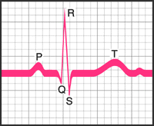
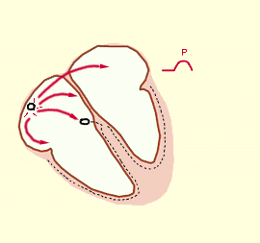
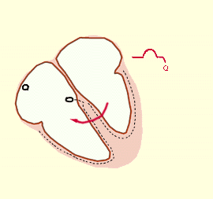
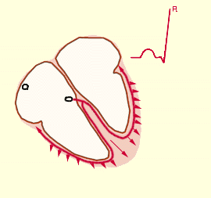
Fråga 47
Kan man ha ett förmaksflimmer och AV-block samtidigt eller tar AV-blocket över?
Svar: Detta är en medicinsk fråga som bör ställas till kardiolog.
AV-block innebär att sinus-impulsen inte överleds korrekt från AV-noden till Kammaren (Ventrikeln) AV-block förutsätter därför en förmaksrytm (sinusrytm) och inte ett fladder/flimmer

Slide 56
Fråga 48
Hur ska man koda att patienten har Excessive dynamic airway collapse (EDAC)
Svar: Det verkar som EDAC är en undergrupp av Trakeo-bronko-malasi.
Medfödd trakeomalasi kodas Q32.0
Förvärvad trakeomalasi kodas enligt WHO-ICD-10: J39.8 Andra specificerade sjukdomar i övre luftvägarna

Slide 57
Fråga 49
Hur kodas frontallobsdemens?
Svar: Frontallobsdemens kallas stundom för Pick’s sjukdom som kodas F02.0* G31.0†

Slide 58
Fråga 50
Är läkemedelsutlöst binjurebarksinsufficiens bestående?
Svar: Detta är en medicinsk fråga och inte en kodningsfråga.

Slide 59
Fråga 51
Kodas cytostatikautlöst neutropen feber som läkemedelsutlöst, R50.2? Eller R50.8?
Svar: Neutropenin är ofta cytostatikautlöst, men febern är inte en konsekvens av cytostatika, utan av neutropenien.
Neutropen feber ska således kodas Feber R50.8 först, och därefter Neutropeni D70.9
Att neutropenin är utlöst av läkemedel kan anges med Y57.9 samt ATC-kod för läkemedlet.

Slide 60
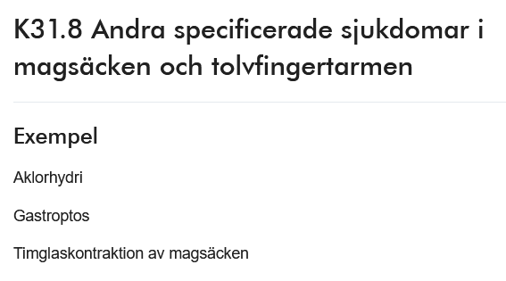
Fråga 52
Om läkaren efter gastroskopin säger “portal hypertensiv gastropati sekundär till portal hypertension”, kodas både portal hypertensiv gastropati K31.8 och portal hypertension K76.6 eller räcker det med K31.8? Annat förslag?
Svar: Det är inte uppenbart att gastropati ska kodas K31.8. Alternativ: Gastropati p.g.a. portal hypertension K93.8* K76.6†
*
Asteriskkod!

Slide 61
Fråga 53
Patient med Graves tyreotoxikos opereras med tyreoidektomi och PAD-svar visar “status post tyreotoxikos med kronisk tyreoidit”. Hur kodas det? Kan E06.2 Kronisk tyreoidit med övergående tyreotoxikos vara korrekt kod för detta eller har ni annat förslag?
Svar: Vårdtillfället när man opererar kodas E06.2
Senare vårdtillfällen kodas E89.0A Hypotyreos efter kirurgisk terapi

Slide 62
Fråga 54
Hur kodas paratubarcysta? N83.2?
Svar: WHO alfabetiska index anger
N83.8 Andra specificerade icke-inflammatoriska sjukdomar i ovarier, äggledare och breda ligament för paratubarcysta.

Slide 63
Fråga 55
Vid transfusionsreaktion, kodas endast symtomet + Y44.6 eller behöver man lägga till T80.9 också?
T80.3 AB0-inkompatibilitetsreaktion
T80.4 Rh-inkompatibilitetsreaktion
T80.5 Anafylaktisk chock orsakad av serum
T80.6 Andra serumreaktioner
T80.8 Andra specificerade komplikationer som följd av infusion, transfusion och injektion i behandlingssyfte
T80.9 Ospecificerad komplikation som följd av infusion, transfusion och injektion i behandlingssyfte
Exempel: Transfusionsreaktion UNS ________________________________________________________________________________ Y40-Y59 Läkemedel, droger och biologiska substanser i terapeutiskt bruk som orsak till ogynnsam effekt
Y44 Läkemedel som företrädesvis påverkar blodets komponenter
Y44.6 Naturligt blod, blodkomponenter och blodprodukter
Svar: Transfusionsreaktion räknas som en komplikation. Koda T80.9 först, och därefter Y44.6 Koda sedan gärna symtomet, men vilket då?

Slide 64
Fråga 56
Patient som genomgått koronar angiografi i maj och därefter utvecklat ett pseudoaneurysm på höger sida radialis. Pseudoaneurysmet har ockluderat varför patienten 4 månader senare tas in för ett dagkirurgiskt ingrepp med ligering av gren samt exstirpation av pseudoaneurysmet. Diagnoser som anges på dagoperation är T82.8H + Y83.8. Efter ingreppet skrivs patienten in i slutenvården då patientens supraklavikulära blockaden inte har släppt och hen inte klarar sig i hemmet utan en fungerande axel (patienten 81 år). Kvarstannar ett dygn på vårdavdelningen och skrivs dagen därpå hem då blockaden släppt.
Frågan är vilken kod som är korrekt att sätta på slutenvårdstillfället? Blir det pseudoaneurysmet på I71.2 från mottagningsbesöket, T-koden från dagoperation för komplikation efter koronar angiografi eller blir det ex en pareskod G83.2 för axeln + tillägg med Y för att det är orsakat av en blockad vid op, vilket är anledning till att patienten får skrivas in i slutenvården?
Notes:
Då T

Slide 65
Fråga 56
Svar: Vår bedömning är att koda T81.7 + Y84.2 + I72.1.
T82.8H Pseudoaneurysm som komplikation av protes, implantat och transplantat i hjärta och kärl blir inte rätt då det inte framkommer i frågan att det handlar om pseudoanuerysm i anslutning till protes, implantat eller transplantat. Samma resonemang gäller Y83.8.
Att patienten blir kvar som en följd av att blockaden inte släppt ser vi inte som en komplikation utan mer som ett möjligt förlopp efter blockaden.
Att patienten blir kvar förändrar inte kodningen utan den är samma som vid dagkirurgin.
Notes:
Patient som genomgått koronar angiografi i maj och därefter utvecklat ett pseudoaneurysm på höger sida radialis. Pseudoaneurysmet har ockluderat varför patienten 4 månader senare tas in för ett dagkirurgiskt ingrepp med ligering av gren samt exstirpation av pseudoaneurysmet. Diagnoser som anges på dagoperation är T82.8H + Y83.8. Efter ingreppet skrivs patienten in i slutenvården då patientens supraklavikulära blockaden inte har släppt och hen inte klarar sig i hemmet utan en fungerande axel (patienten 81 år). Kvarstannar ett dygn på vårdavdelningen och skrivs dagen därpå hem då blockaden släppt.
Frågan är vilken kod som är korrekt att sätta på slutenvårdstillfället? Blir det pseudoaneurysmet på I71.2 från mottagningsbesöket, T-koden från dagoperation för komplikation efter koronar angiografi eller blir det ex en pareskod G83.2 för axeln + tillägg med Y för att det är orsakat av en blockad vid op, vilket är anledning till att patienten får skrivas in i slutenvården?

Slide 66
Fråga 57
Medullakompression orsakat av skelettmetastaser. G952 eller G992 + C-kod eller M-kod?
Svar: Kompression av medulla (ryggmärgen) ger myelopati. Orsaken är metastaser
G99.2* Myelopati vid sjukdomar som klassificeras på annan plats Myelopati vid: neoplastisk sjukdom (C00-D48†)
Koda G99.2* C79.5†
(G95.2 Ryggmärgskompression, ospecificerad )

Slide 67
Fråga 58
Cerebralt hypoperfusionssyndrom - kod för detta?
Svar: Specifik kod finns inte.
Internetmedicin: Ortostatisk hypotension Symtom: Yrsel. Synkope. Övergående nedsatt blodcirkulation i hjärnan.
Alternativ: Cerebral ischemi? TIA??

Slide 68
Fråga 59
Luftvägspanel positiv för Humant rhinovirus/enterovirus. Patienten får diagnos “viros” orsakade av dessa två. Strep. pyogenes i NPH-odling. Patientens symtom är huvudvärk, nackstel och svullna körtlar på halsen. Hur koda rhinovirus OCH enterovirus? Enterovirusinfektion B34.1 men rhino (ingen säger något om bronkit (J20.6)?
Svar: ”Luftvägspanel” är ett provtagningspaket och ger endast ”provsvar” men ingen diagnos.
Läkaren måste bedöma vad som var patientens organsjukdom: Luftvägsinfektion, meningit, tarminfektion.
”Viros” är ett ospecificerat begrepp för att pat har en infektion (någonstans) på grund av virus.
I detta fall påvisades även en Grupp A streptokockbakterie (Strep. pyogenes) i näsan. Var det denna som var boven i dramat monne (kan ge livshotande meningit)?
Gjorde man lumbalpunktion (med tanke på nackstel och huvudvärk)?

Slide 69
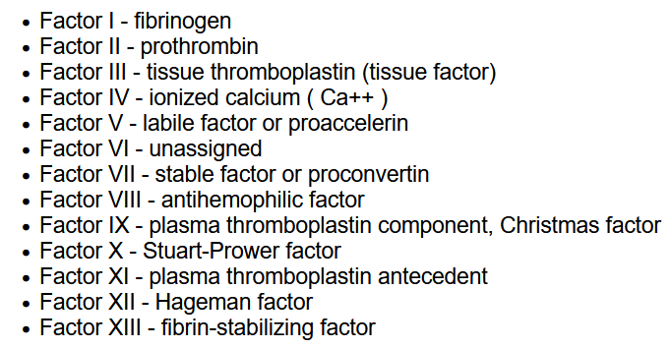
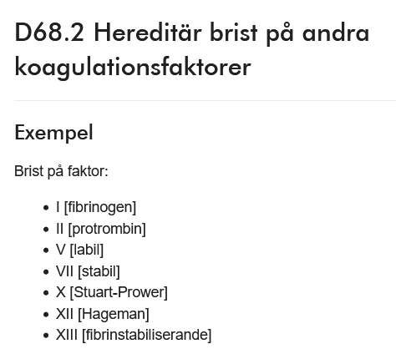
Fråga 60
Kod för koagulationsrubbning faktor VI-defekt? Samma som Willebrand (faktor VIII) D68.0?
Svar: Faktor VI förekommer inte. Fråga läkaren

Slide 70
Fråga 61
Kan en patient ha en högersidig hjärtsvikt med bevarad EF eller nedsatt EF? På vänstersidig hjärtsvikt är det mer specificerat i kodningen. Om det står ”Hjärtsvikt med bevarad EF”, kan vi då utgå från att den är vänstersidig?
Svar: Koda läkarens formulering. Om läkarens specifikation inte ingår i Klassifikationen, koda på .8 eller .9

Slide 71
Fråga 62
Revbensfraktur efter HLR, vilken yttre orsakskod – W64? Y65.8?
Svar: Y65.8 Andra specificerade missöden under kirurgisk och medicinsk behandling.
Eller, om det är en förväntad effekt och inte ett missöde, koda med Y84
Notes:
Man kan inte solklart säga att det alltid är en komplikation, det beror på faktorer i den aktuella patientens tillstånd i övrigt, ex osteoporos. Vid HLR och utan underliggande patologi kan det ofta kan genomföras effektivt utan revbensfrakturer och där en sådan då trots allt får betraktas som ett missöde/komplikation.

Slide 72
Fråga 63
Om man blir sjukhusvårdad för t.ex. hjärtinfarkt, stroke, höftfraktur som huvudproblem, och där man i prover finner resistenta bakterier vid provtagning under vårdtiden, är det då alltid relevant att koda för resistens vid aktuellt vårdtillfälle? Hur ska man tänka? Blir det skillnad om patienten vårdas för allvarlig sjukdom eller lindrig sjukdom?
Svar: Man ska koda det som påverkar det aktuella vårdtillfället.
Om pat har en allvarlig eller lindrig sjukdom är inte relevant i sammanhanget

Slide 73
Fråga 64
Patient som kommer till mottagning för planerad inläggning av port-a-cath. Efter ingreppet problem med blödning och patienten blir inskriven i slutenvården.
ÖV: Huvuddiagnos på öppenvårdsbesöket Z45.2 Planerad inläggning av port-a-cath och som bidiagnos blödningskomplikationen T81.0 + Y84.8.
SV: Vad blir huvuddiagnos i slutenvården? T81.0? Kan Z45.2 användas som huvuddiagnos vid slutenvårdstillfället?
Svar: Diskussion
Vad var orsaken till att pat skulle ha en port-a-cath? Kan den sjukdomen vara huvuddiagnos i SV??
När orsaken till inläggning blev en komplikation till ingreppet, kodas denna (T81.0). Z45.2 är knappast lämplig som huvuddiagnos i SV.

Slide 75
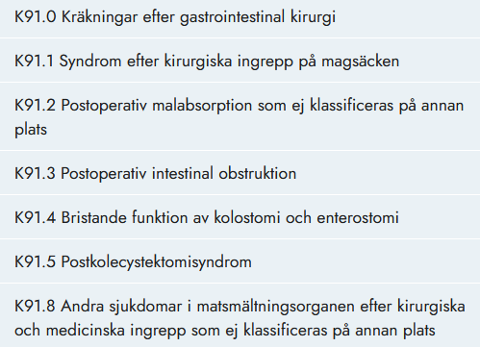
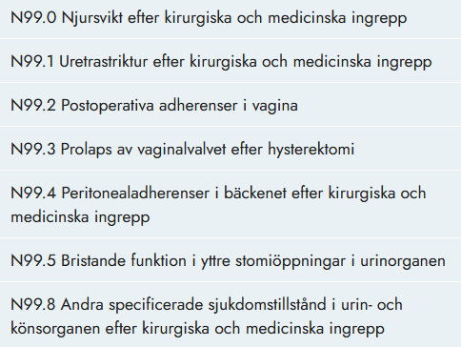
Om klassifikation av komplikationer
A: ”End-of-Chapter-codes” – är inte ”komplikationer”
E89 Endokrina rubbningar och ämnesomsättningssjukdomar efter kirurgiska och medicinska ingrepp som ej klassificeras på annan plats
G97 Sjukdomar i nervsystemet orsakade av kirurgiska och medicinska ingrepp som ej klassificeras på annan plats
H59 Förändringar i ögat och närliggande organ efter kirurgiska och medicinska ingrepp som ej klassificeras på annan plats
I97 Sjukdomar i cirkulationsorganen efter kirurgiska och medicinska ingrepp som ej klassificeras på annan plats
K91 Sjukdomar i matsmältningsorganen efter kirurgiska och medicinska ingrepp som ej klassificeras på annan plats
N99 Sjukliga tillstånd i urin- och könsorganen efter kirurgiska och medicinska ingrepp som ej klassificeras på annan plats

Slide 76
Om klassifikation av komplikationer B: Kapitel 19 kategorier T80-T88 är ”komplikationer”
T80-T88 Komplikationer till kirurgiska åtgärder och medicinsk vård som ej klassificeras på annan plats
Det väsentliga vid dessa koderna är att dom anger att det föreligger en komplikation till behandling. Att det rör sig om komplikation bör vara dokumenterat av ansvarig behandlare.
Eftersom det rör sig om koder från skadekapitlet (Kapitel 19) krävs det att man även lägger till en kod från Kapitel 20 (yttre orsaker).
Informationen i T80-T88 är ofta bristfällig, varför man ofta bör lägga till en förtydligande specifikation. Rent pedagogiskt kan man då tala om ett ”komplikationspaket”:
Vilken följd koderna registreras i beror på funktionen i det lokala journalsystemet
En kod som anger att det rör sig om komplikation till behandling
Vid behov en eller flera koder som specificerar komplikationen
En kod som beskriver omständigheter som ledde till komplikationen

Slide 77
Om klassifikation av komplikationer B: Kapitel 19 kategorier T80-T88 är ”komplikationer”
T81 Komplikationer till kirurgiska och medicinska ingrepp som ej klassificeras på annan plats
Exempel:
Vissa journalsystem kräver att kapitel 20 koden ska registreras omedelbart efter kapitel 19 kod. Men den logiska ordningen är att specifikationerna registreras i anslutning till koden som anger ”komplikation”.
Postoperativ sårinfektion
Postoperativ infektion T81.4
Subkutan sårinfektion på buken L02.2
Infektion med Staf aureus B95.6
Efter operation med anastomos utan missöde Y83.2
Komplikation
Specifikation
Specifikation
Orsakad av

